Slide 1
Peer pressure and risk taking in young drivers’ speeding behavior 同儕壓力和冒險行為導致年輕駕駛員的超速駕駛行為
期刊：Transportation Research Part F: Traffic Psychology and Behaviour
Volume 35, November 2015, Pages 101-111
作者：Gheorghiu, A., Delhomme, P., & Felonneau, M. L. (2015).
指導教授 柳永青 教授
報告人 蔡培詩

Slide 2
簡介
法國在2013年，僅佔總人口9％的年輕駕駛員幾乎佔所有道路死亡的19.5％ (ONISR, 2014)
年輕駕駛車禍的主要原因是在酒精和/或毒品的影響下駕駛(Bingham et al., 2008, Brookhuis et al., 2011)；超速駕駛(Cestac et al., 2011, Delhomme, 2002, Lam, 2003) 和疲勞(Ferguson, 2003)
同伴在場通常會增加駕駛的認知工作量，從而分散駕駛的注意力，因為駕駛必須將注意力分散在駕駛任務和與乘客的互動上(Curry et al., 2012, Shepherd et al., 2011)

Slide 3
簡介
有幾種情況使我們能夠操縱同伴壓力類型的類型（直接主動，間接主動和被動壓力）和同伴冒險程度（高與低），以分析它們對感知的超速行為和感知的意圖的影響。
主動壓力可以進一步分為直接壓力和間接壓力。
直接主動壓力假設同伴在駕駛時公開鼓勵駕駛員違反交通規則。
間接主動壓力（講故事）假設一個同伴正在敘述一個涉及危險駕駛事件的事件，該事件強調樂趣和興奮，這一事實觸發了其他同伴的認可。間接的主動壓力​​應激活社會認同過程(Tajfel, 1982)
Notes:
Action 用逆時針方式打開罐子的蓋子
Visual 停車標誌上的字母為白色的
Abstract 北達科他州首都為俾斯麥

Slide 4
方法
受測者:180位 (90男90女)
年齡18~25，(M = 22.10，SD = 1.8)
平均2.67 年駕駛經驗(SD = 1.78, min > 1 year–max 7 years)
平均駕駛30,156 km (SD = 62,692, min 35 km–max 700,000 km) .
20％的人在過去三年中發生過一次車禍，還有17.2％的人在駕駛執照上被扣分，主要是因為超速駕駛（30例中有25例）

Slide 5
方法 六種在線情境問卷
實驗中隨機將受測者分為六組，參與者只能看到六個場景中的一個，每種情況下有30名參與者（男性佔50％），並被指示根據他們閱讀的場景回答問題
情境為一名虛構的年輕男性駕駛員，他因被乘客影響而加速行駛。在該場景中，一個虛構的年輕男性駕駛員為主要角色，因為男性之車禍比例更高(Rolls & Ingham, 1992)並且更容易超速駕駛(Stradling et al., 2003)。
Notes:
通過使用虛構人物，我們認為這種情況對於參與者來說更為舒適，因為它不依賴於他們的個人經歷（許多參與者可能未經歷過與場景中所描述的情況類似的情況），並且避免了，在一定程度上是社會上可取的答案。

Slide 6
方法 六種在線情境問卷
場景（1）和（4）HI-R (high risk taking) / LO-R(low risk taking)直接主動壓力(direct active pressure)，代表高風險或低風險的同伴口頭鼓勵駕駛員加速的情況
場景（2）和（5） HI-R / LO-R間接主動壓力(indirect active pressure)表示高風險或低風險的同齡人在講另一個駕駛員正在超速駕駛並以此滿足他的乘客的故事
場景（3）和（6） HI-R / LO-R被動壓力(passive pressure)，高風險或低風險的乘客默默地認可超速行為。
Notes:
通過使用虛構人物，我們認為這種情況對於參與者來說更為舒適，因為它不依賴於他們的個人經歷（許多參與者可能未經歷過與場景中所描述的情況類似的情況），並且避免了，在一定程度上是社會上可取的答案。

Slide 7
方案：直接主動壓力/ HI-R高風險同伴
“Mark開著他的慣用車。現在時間是星期天下午2:00；天氣晴朗。他與高中時最好的朋友一起開車出門，他通常會和他們一起開車。所有的乘客都有駕駛執照，他們經常不遵守駕駛之速度限制； Mark以90 公里/小時的速度行駛，這是該路段的速限，他們前方沒有車輛行駛。
他的一位朋友注意到他遵守著速度限制，要求他加快速度，並取笑他的遵守速限的駕駛行為。車上所有其他乘客立即開始嘲笑Mark說：“你開得太慢了！“
場景中未提及同伴的性別，因為正如Shepherd et al. (2011)表明，它對同伴影響駕駛員行為沒有影響。

Slide 8
估計超速行為&意圖
使用5點李克特量表
估計超速行為：要求參與者以公里/小時的速度指示場景中駕駛員最有可能選擇的速度。此項目是開放式的，參與者可以自由選擇任何速度值。例如：您認為場景中的駕駛員Mark將在這種情況下選擇以何種速度行駛？
估計超速意圖：參與者評估如果駕駛意圖打破速度限制情況和其他類似情況。
例如，場景中的駕駛員Mark是否打算超過速度限制（90 km / h）？
以及他是否打算超速10km/hr行駛；是否打算超速20km/hr行駛

Slide 9
感知的同伴壓力&同伴風險
評估實驗操作的有效性
感知同伴壓力:參與者評估乘客是否試圖影響司機的速度(α= 0.81)
在你看來，馬克的乘客是否試圖改變他的駕駛行為?
他們試圖改變司機的行為，讓他開得更快
認為駕駛員的超速行為是受到乘客的影響
認為司機在同伴干預後改變了車速。
感知同伴風險:評估同伴之乘客的風險 高/低 (α= . 79)
在你看來，馬克的乘客們開車時會冒險嗎?
關於限速(尊守與不尊守限速)
關於一般交通規則
Notes:
要求參與者評估同伴是否試圖向駕駛員施加壓力（感知到的同伴壓力），同伴是高風險承擔者還是低風險承擔者（感知同伴承擔風險），以及乘客和同伴是否形成一個組（感知到的組標識）。

Slide 10
群體認同知覺
群體認同知覺:要求參與者評估乘客和駕駛員是否屬於同一群體(α= .71)
在你看來，馬克和他的乘客是親密的朋友嗎?
他們是否是好朋友
他們認為彼此在一起度過很多時間
他們有相同的價值觀、興趣和態度
Notes:
靈敏度指數或d‘是在信號檢測理論中使用的統計量 單因子變異數分析

Slide 11
結果
直接主動壓力-感知同伴壓力 平均4.01 (SD = .82)
間接主動壓力-感知同伴壓力 平均3.74 (SD = .95)
被動壓力-感知同伴壓力 平均 3.57 (SD = .90)
所有刻度的最大可能值為5，
因此參與者感覺到駕駛員受到同伴乘客的壓力。
三種類型的壓力之間顯著差異（˚F （2177） = 3.69，p = 0.02，η 2 = 0.04）

Slide 12
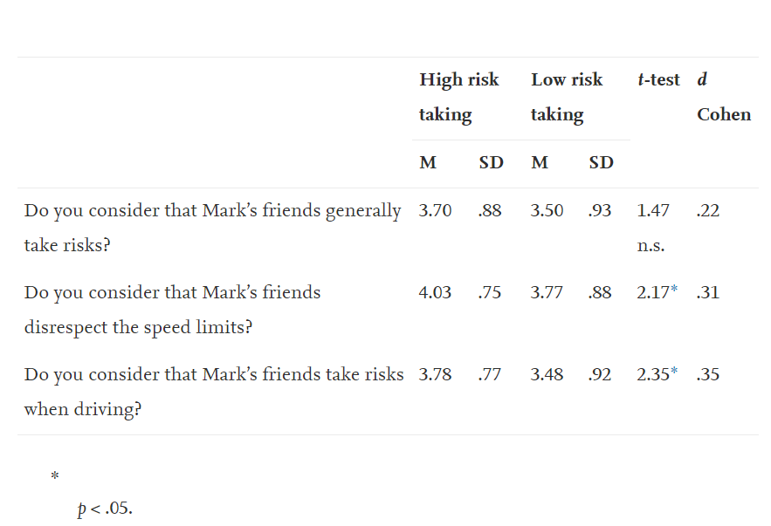
感知同伴風險均值和標準差
高風險組的參與者認為同齡人在駕駛時承擔更多的風險，與低風險承擔組相比，他們更不尊重速度限制。
由於未發現高風險組和低風險組之間的差異，因此隨後的分析中刪除了第一項

Slide 13
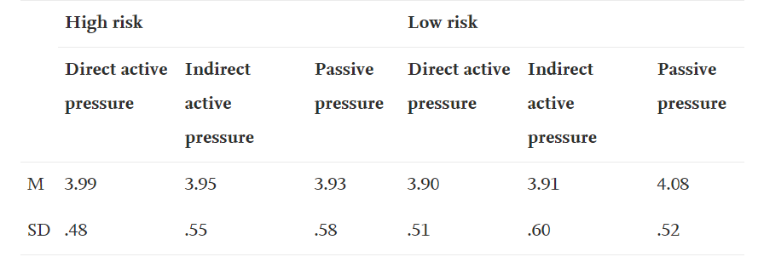
群體認同知覺均值和標準差
表明駕駛員和他的乘客被視為屬於同一群體。

Slide 14
ESBSD ，ESISD ，感知同伴冒險，感知同伴壓力和感知群體認同之間的相關性
 | M | SD | ESBSD 超速行為 | ESISD 超速意圖 | 感知同伴冒險 | 感知的同伴壓力 | 感知群體識別
ESBSD | 101.70 | 12.55 | –
ESISD | 4.11 | .79 | .49⁎⁎ | –
感知同伴冒險 | 2.50 | .50 | −.03 | .07 | –
感知的同伴壓力 | 3.78 | .90 | .16⁎⁎ | .23⁎⁎ | .41⁎⁎ | –
感知群體識別 | 4.10 | .60 | −.10 | .21⁎⁎ | −.15⁎ | −.13 | –
Estimated speeding behavior of the scenario driver 場景估計超速行為
Estimated speeding intention of the scenario driver. 場景估計超速意圖

Slide 15
高風險直接主動壓力/間接主動壓力/被動壓力
 | HI-R direct active pressure |  |  |  | HI-R indirect active pressure |  |  |  | HI-R passive pressure
 | Men |  | Women |  | Men |  | Women |  | Men |  | Women
 | M | SD | M | SD | M | SD | M | SD | M | SD | M | SD
ESBSD | 102.19 | 8.15 | 105.00 | 8.33 | 104.80 | 11.82 | 101.33 | 6.67 | 99.40 | 7.55 | 99.33 | 5.26
ESISD | 3.48 | .52 | 3.54 | .75 | 3.55 | .84 | 3.57 | .82 | 3.48 | .55 | 3.53 | .52
感知同伴壓力 | 4.20 | .62 | 3.82 | .77 | 3.83 | .91 | 4.13 | .73 | 3.70 | .72 | 3.61 | .85
知覺同伴冒險 | 3.91 | .49 | 3.97 | .59 | 3.64 | .84 | 3.82 | .76 | 3.84 | .56 | 3.82 | .64
Estimated speeding behavior of the scenario driver
Estimated speeding intention of the scenario driver.
參與者估計駕駛員將超過場景中
提出的法定速限，並且他有超速的意圖。

Slide 16
低風險直接主動壓力/間接主動壓力/被動壓力
 | LO-R direct active pressure |  |  |  | LO-R indirect active pressure |  |  |  | LO-R passive pressure
 | Men |  | Women |  | Men |  | Women |  | Men |  | Women
 | M | SD | M | SD | M | SD | M | SD | M | SD | M | SD
ESBSD | 102.33 | 12.73 | 99.38 | 7.50 | 96.33 | 26.33 | 110.16 | 16.52 | 96.87 | 6.85 | 98.13 | 7.20
ESISD | 3.92 | .61 | 3.51 | .87 | 3.21 | .76 | 3.37 | .70 | 3.26 | .73 | 3.14 | .66
感知同伴 壓力 | 4.00 | .84 | 3.95 | 1.04 | 3.43 | 1.21 | 3.58 | .82 | 3.30 | .85 | 3.68 | 1.16
知覺同伴 冒險 | 3.59 | 1.04 | 3.64 | .83 | 3.40 | .87 | 3.28 | .45 | 3.82 | .67 | 3.73 | .77
認為駕駛員將超過90 km / h的速度限制，下限為6.33 km / h，最高為20 km / h。
男女對速度的估計沒有顯著差異（t（178） = -.07，p = .93）。

Slide 17
同伴壓力類型和同伴風險高低對ESBSD和ESISD的影響
直接主動壓力條件(M = 103.41, SD = 10.39)顯著不同於被動壓力條件(M = 98.43, SD = 6.76)，和間接主動壓力條件(M = 104.53, SD = 12.67)顯著不同於被動壓力條件(M = 98.43, SD = 6.76)。
直接主動壓力和間接主動壓力之間沒有差異。
只有同伴壓力類型[F(2, 174) = 6.42, MSE = 105.5, p = .002，η2 = .07]有顯著影響。

Slide 18
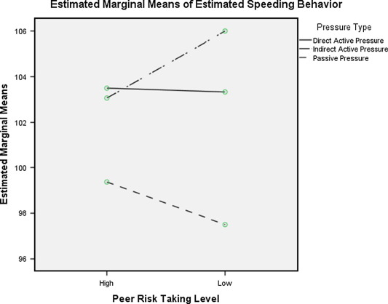
同伴壓力類型和同伴風險高低對ESBSD的影響
同伴壓力類型
（直接主動，間接主動與被動壓力）
和同伴風險（高與低）作為自變量，
ESBSD和ESISD作為因變量進行2 × 3階乘ANOVA分析。
估計超速行為 3（壓力類型） × 2（同伴風險）

Slide 19
同伴壓力類型和同伴風險高低對ESBSD的影響
主動壓力類型(直接和間接)對ESBSD的影響大於被動壓力類型。
無論何種情況，同伴壓力類型對ESBSD都有影響
回答主動壓力(直接或間接)的參與者報告的ESBSD水平高於被動壓力的參與者。
同伴風險水平的和同伴壓力類型交互作用不顯著。
所有條件下的ESBSD平均值(M = 102.13, SD = 10.25)與該場景中顯示的法定速度限制(90 km/h)顯著不同(t = 16.06, p < .000, d = 1.21)。
這些結果甚至在被動壓力下也能發現，被動壓力產生了最低的估計超速行為水平(M = 98.43, SD = 6.76)。
在被動壓力條件下的ESBSD顯著不同於在該方案中顯示的法定速度限制(t = 9.79, p < .000, d = 1.25)。

Slide 20
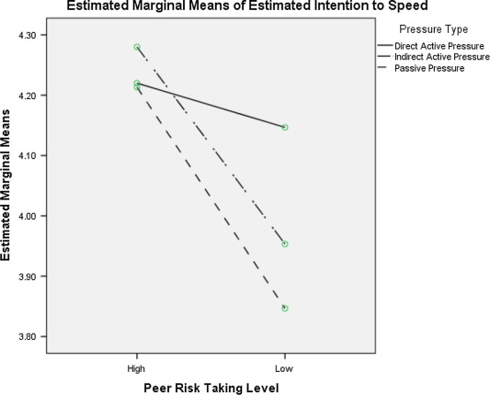
同伴壓力類型和同伴風險高低對ESISD的影響
同伴風險高低對ESISD有顯著影響(F (174) = 6.51 MSE = 0.65, p = . 01,η2 = 02]
而壓力類型[F(2, 174) = 0.47, p = .62，η2 = .00]和壓力類型與對風險高低的對ESISD的主效應不顯著。 [F(2, 174) = 0.48, p = .61，η2 = .00]

Slide 21
結論
關於性別差異的--在ESBSD，ESISD中，女性往往具有與男性相似的方式，並且在這種情況下，同伴風險和壓力類型也相同。這一發現與一般常識相矛盾，即女性在開車時比男性更謹慎(Félonneau et al., 2009, Laapotti et al., 2003, Meadows and Stradling, 2000) ，而男性更容易超速駕駛(Harré, 2000, Harré et al., 2005, Schmid et al., 2008).但是，最近的研究表明，在交通行為方面，男女之間的差異不再那麼明顯(McKenna et al., 1998, Wickens et al., 2011)

Slide 22
結論
主動壓力類型（直接和間接）會影響ESBSD，而被動壓力則不會。
壓力類型僅對ESBSD有影響，這與Shepherd et al. (2011)發現一致
在道路安全運動和駕駛員的教育中，可能會考慮到由於同伴壓力而對駕駛員的估計速度行為產生的影響。
通過限制駕照未滿三年和/或特定時間段(例如晚上、半夜)的年輕駕駛可以搭載的同齡同伴的數量。可以假設，通過減少乘客數量，同儕壓力的影響會降低。
法國可能會考慮將此措施添加到其實際的執法措施中，因為實施了自動減速系統，法國已經大大減少了車禍(ONISR, 2006).
向年輕駕駛員傳授駕駛時抵抗同儕壓力的技能(Delhomme, Dedobbeleer, Forward, & Simoes, 2009)

